Slide 2
Esta presentación es para usar con el
“Plan de lección:
TANDAS (¿Qué es y cuándo es eficaz?)”
del manual del capacitador sobre
Tratamiento del agua a nivel domiciliario y su almacenamiento seguro (TANDAS)
Disponible enresources.cawst.org

Slide 3
Tratamiento del agua a nivel domiciliario y su almacenamiento seguro (TANDAS)
¿Qué es y cuándo es eficaz?
2018
Junio

Slide 4
Objetivos de aprendizaje
Definir TANDAS
Describir las 3 condiciones necesarias para que el TANDAS tenga los mayores beneficios para la salud
Identificar las posibles barreras para el uso correcto, sistemático y continuo de TANDAS

Slide 5
¿Qué es el tratamiento del agua?
Cualquier proceso (físico, químico, biológico)
utilizado para mejorar la calidad del agua

Slide 6

¿Qué problemas puede resolver el tratamiento del agua?
Únicamente problemas relativos a la calidad del agua
No aborda el suministro de agua ni la confiabilidad a menos que se combine con otras medidas

Slide 7


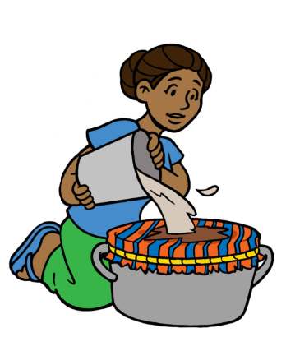
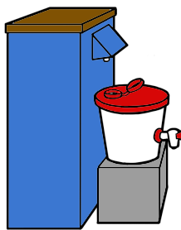
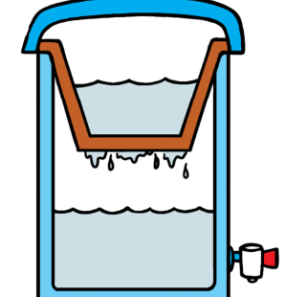
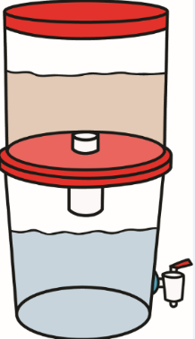
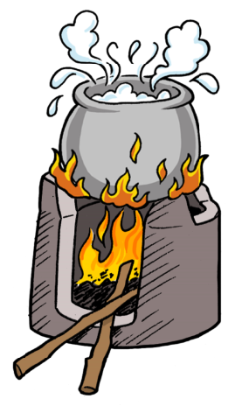
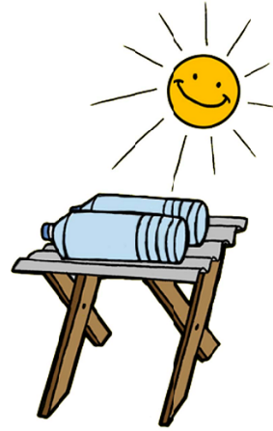
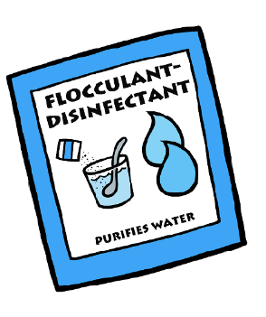
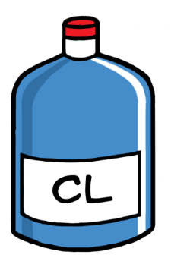
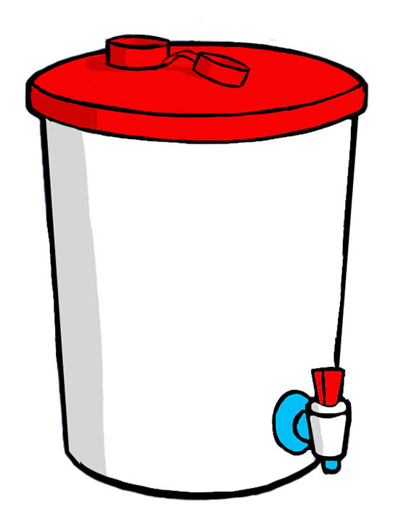
¿Qué es el TANDAS?
Sedimentación
Filtración
Desinfección
Almacenamiento seguro
Cualquier enfoque utilizado para tratar y almacenar de manera segura el agua a nivel domiciliario
o en el punto de consumo (PDC)

Slide 8
¿El TANDAS es efectivo para mejorar la salud?
Tipo de intervención de TANDAS | Reducción de la diarrea
Cloración | 23%
Floculación y desinfección | 31%
Filtros de cerámica | 61%
Filtros de bioarena | 53%
Filtros Lifestraw | 31%
Desinfección solar (SODIS) | 38%
Reducción de la diarrea para diferentes intervenciones de TANDAS (adaptado de Clasen et al., 2015)

Slide 9
Impactos sobre la salud de TANDAS: enfermedad diarreica
Agua entubada en las instalaciones
Fuente mejorada
28%
Fuente no mejorada
38%
45%
Wolf J, Prüss-Ustün A, Cumming O, et al. Review of the evidence relating drinking-water and sanitation to diarrhoea: a meta-regression.
Tropical Medicine and International Health. 2014.
Notes:
Una revisión sistemática y un metanálisis de 2014 concluyeron que el tratamiento eficaz del agua a nivel domiciliario (hervido o filtración y almacenamiento seguro) llevó a una reducción del 45% de las enfermedades diarreicas cuando la fuente de agua no era mejorada. Cuando se mejoró la fuente, la adición del tratamiento de agua nivel domiciliario condujo a una reducción del 38%. Y con agua corriente en las instalaciones, una reducción del 28%.

Slide 10
¿Cuándo es más probable que los métodos de TANDAS mejoren la salud de las personas?
Clasen (2015) concluyó que el método de TANDAS debe ser:
Eficaz contra los patógenos
Accesible para las poblaciones vulnerables
Usado de manera correcta, sistemática y continua

Slide 11
Las 3 C
Correcto
Sistemático
Continuo
100% del agua tratada consumida
Notes:
Correcto: la familia está usando un sistema apropiado de TANDAS para su(s) fuente(s), siguiendo las buenas prácticas o las instrucciones del fabricante
Sistemático: todos los miembros de la familia beben únicamente agua tratada, independientemente de la hora del día y la estación.
Continuo: todos los miembros de la familia están usando agua tratada a largo plazo.

Slide 12

Correcto
Método efectivo dada la calidad del agua de origen/fuente
El usuario sigue las instrucciones y lo usa correctamente

Slide 13

Ejemplos de uso incorrecto
La tecnología no es adecuada para la calidad del agua de origen/fuente
El usuario no sigue las instrucciones (difícil de usar, falta de capacitación)
Diferentes usuarios con diferentes conocimientos y habilidades
No se reparan las piezas rotas o no se realiza mantenimiento

Slide 14

Sistemático
La importancia del uso sistemático cuando la calidad del agua de pretratamiento es de alto riesgo
Simplificado de: Brown J y Clasen T (2012) High Adherence Is Necessary to Realize Health Gains from Water Quality Interventions. PLOS ONE 7(5): e36735.

Slide 15

Ejemplos de uso incorrecto
Beber agua no segura en la escuela o el trabajo pero agua segura en casa
Beber agua tratada únicamente cuando está disponible
Solo tratar el agua cuando cierta persona está en casa

Slide 16

Continuado (sostenido)
Uso del tratamiento a largo plazo
Hasta que la familia tenga acceso a agua manipulada en forma segura en su casa
Nunca volver a beber agua no tratada

Slide 17

Ejemplos de uso interrumpido
Dejar de usar un filtro cuando se rompe
Dejar de usarlo cuando se queda sin suministros
Olvidarse de usarlo después de un tiempo

Slide 18

Imagine que ha recibido un nuevo producto de TANDAS…
¿Cómo es el uso correcto, sistemático y continuo para su familia?
¿Qué desafíos puede enfrentar para lograr el uso correcto, sistemático y continuo?

Slide 19

Revisión: cuaderno de actividades
Notes:
¿Qué es el tratamiento del agua a nivel domiciliario y su almacenamiento seguro (TANDAS)?
¿Qué factores se necesitan para que el TANDAS tenga los mayores beneficios para la salud?
Complete la tabla describiendo las 3 C.

Slide 20
Bibliografía
Brown, J., y Clasen, T. (2012). High adherence is necessary to realize health gains from water quality interventions. PLoS One, 7(5), e36735.
Clasen, T. (2015). Tratamiento del agua a nivel domiciliario y su almacenamiento seguro to Prevent Diarrheal Disease in Developing Countries. Current Environmental Health Reports, 2(1), 69–74. https://doi.org/10.1007/s40572-014-0033-9
Clasen, T., Alexander, K. T., Sinclair, D., Boisson, S., Peletz, R., Chang, H. H., … Cairncross, S. (2015). Interventions to improve water quality for preventing diarrhoea. En: The Cochrane Collaboration (Ed.), Cochrane Database of Systematic Reviews. Chichester, UK: John Wiley y Sons, Ltd. Disponible en: http://doi.wiley.com/10.1002/14651858.CD004794.pub3

